Slide 1
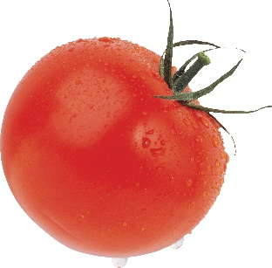

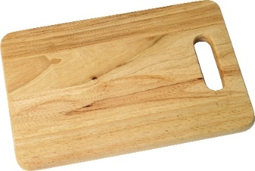
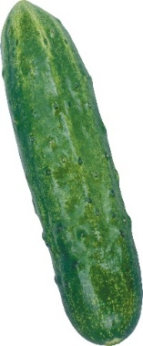

ПАРОВОЗИК
Назви предмети. Матеріали та інструменти.

Slide 2
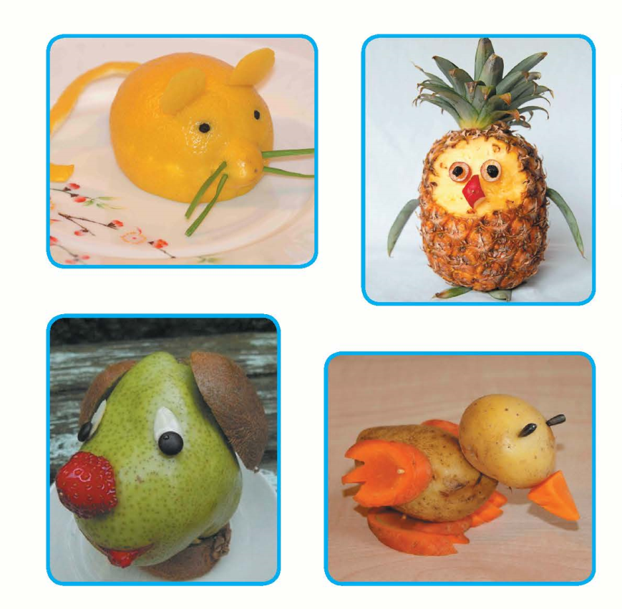

Карвінг — фігурна нарізка овочів
та фруктів.

Slide 3
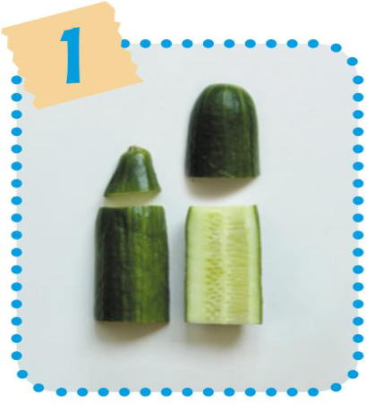
1. Із огірочка зроби паровозик і вагончик, розрізай як на малюнку.

Slide 4
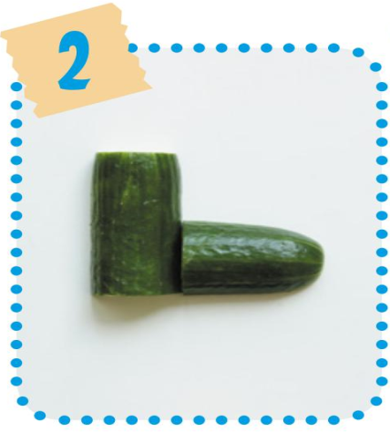
2. Сформуй кабіну за малюнком.

Slide 5
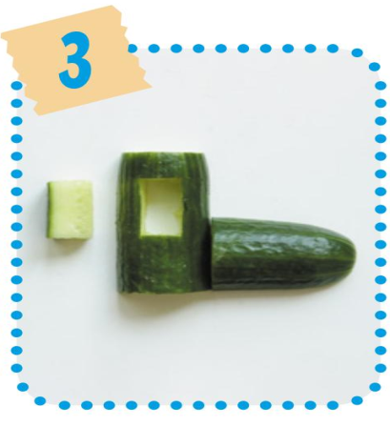
3. Виріж віконце як
на малюнку.

Slide 6
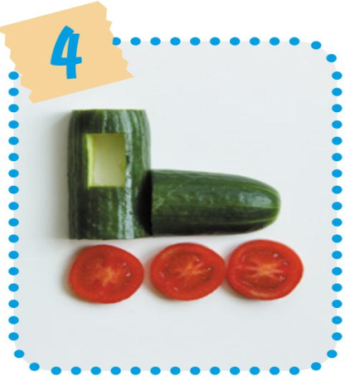
4. Наріж помідорчик
і зроби з нього колеса.

Slide 7
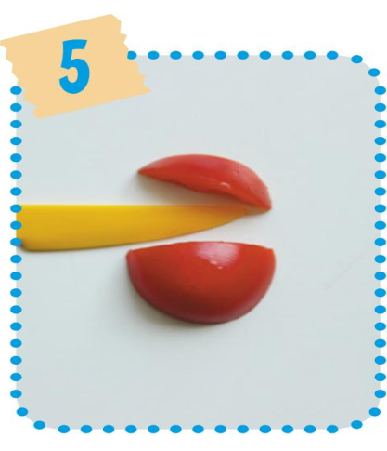
5. Виріж з помідору дах, як на малюнку.

Slide 8
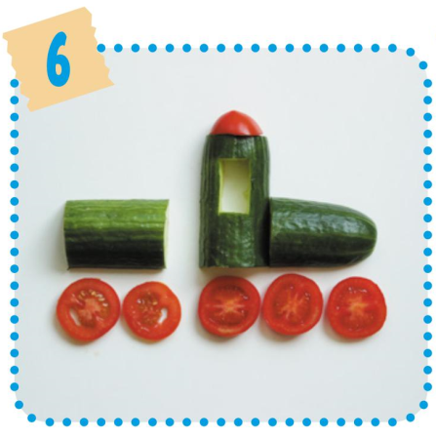
6. Додай вагончик із огірка.

Slide 9
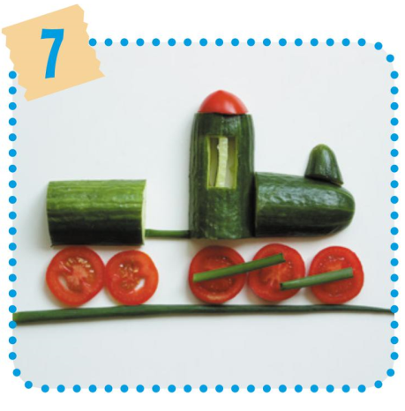
7. Використай для з’єднання вагончика
з паровозиком зелену цибулю.

